Slide 1
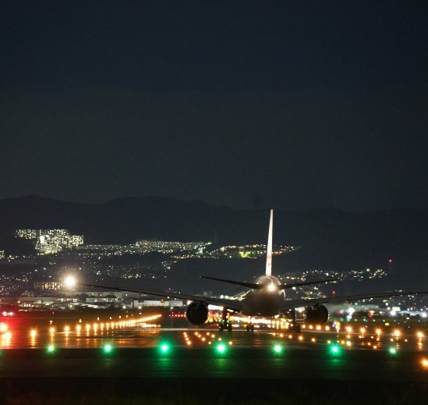
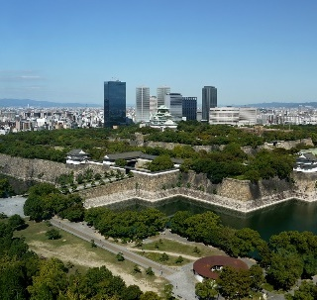
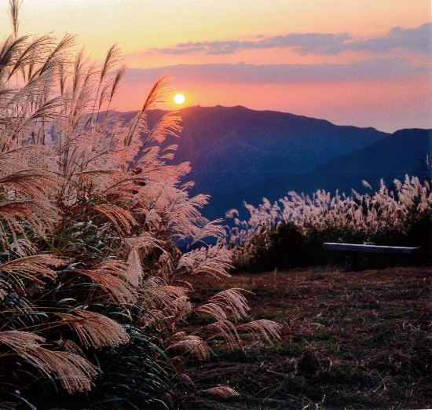
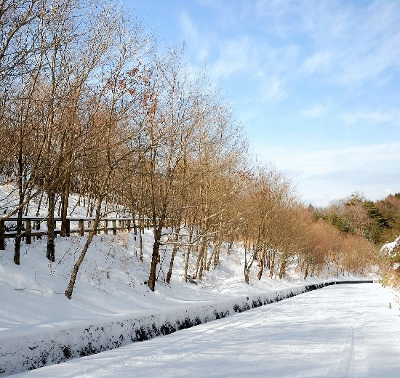
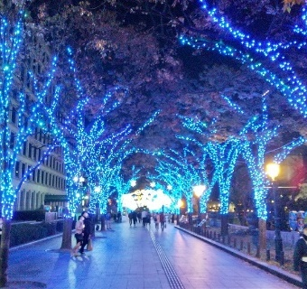
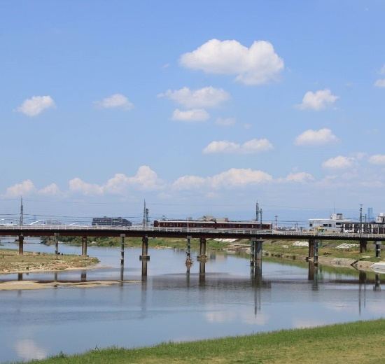
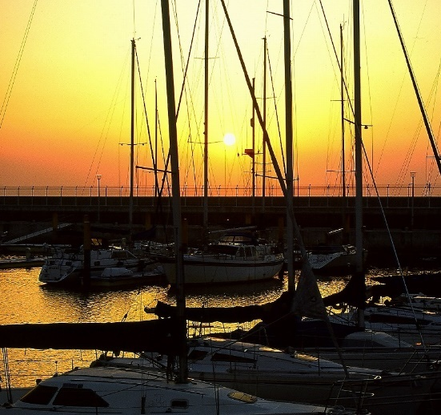
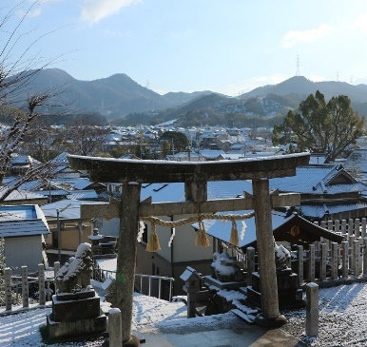
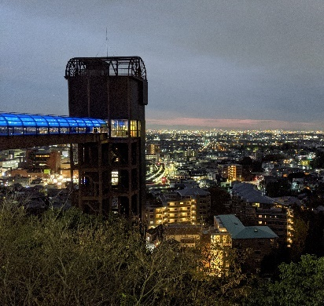




ビュースポットおおさか発掘・発信プロジェクト
３rd
ViewSpot
Osaka
第３回
ビュースポット
おおさか
募集開始
ビュースポット（視点場）とそこから見る景観の写真を募集します
世界に誇れる大阪の魅力ある景観、きらりと光る個性豊かで多彩な大阪の景観など
あなたのおすすめのビュースポット（視点場）を教えてください！
2022.1.31 mon. → 5.6 fri.
募集期間
こちらのＱＲコードから
応募ページへアクセスして頂けます！
プロジェクトを
もっと詳しく！
景観Instagram にて
大阪の景観を情報発信中！！
osaka_landscape
ビュースポットおおさか
検 索
《 応募方法などの詳細は裏面をご覧ください 》
お問い合わせ
大阪府 建築部 建築指導室 建築企画課 調整グループ
〒559-8555 大阪市住之江区南港北 1-14-16 さきしまコスモタワー27階
TEL：06-6210-9718 Email：kenchikushido-g03@sbox.pref.osaka.lg.jp

Slide 2
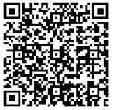
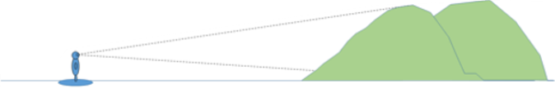
ビュースポットおおさか発掘・発信プロジェクトとは？？
過去に選定された
ビュースポットおおさかは
こちらからご覧ください！！
世界に誇れる大阪の魅力ある景観、きらりと光る個性豊かで多彩な大阪の景観を
美しく眺めることのできる場所（ビュースポット）を一般からの募集により発掘し、
「ビュースポットおおさか」として選定したものを発信していくことで、府民・事業者
・来訪者の方々に大阪の景観に興味をお持ちいただき、府域全体の良好な景観形成を
推進していこうとする取り組みです。
第１回の募集では28か所、第２回の募集では26か所を「ビュースポットおおさか」として選定しました。
これからも継続して実施し、最終的には全部で100か所程度を選定する予定です。
募集するビュースポット
ビュースポット（視点場）とは、
景観を眺めることのできる場所です。
まちなみ、建物、道路、橋などの建造物や、海、山、川、樹木などの自然といった、様々な景観資源を美しく眺めることができる場所のうち、下記の要件にあてはまるものをご応募ください。なお、第１回・第２回募集で選定されたビュースポットは対象外とします。
ビュースポット
（視点場）
景観（視対象）
・ビュースポットが大阪府内にあること
・ビュースポットが適切に維持管理されていること
・ビュースポットへの立ち入りが禁止されていない場所であること（立ち入りが有料か無料かは問いません。）
応募方法
ビュースポットから見た景観の写真と応募用紙等を下記のいずれかの方法でお送りください。
【１】メールによる応募 （添付データは合計６ＭＢ程度まで）
○下記の資料を添付し［ viewspot-osaka@gbox.pref.osaka.lg.jp ］までお送りください。
○『募集ホームページ』http://www.pref.osaka.lg.jp/kenshi_kikaku/viewspotosakaproject/2ndbackviewspotosaka.html
メールに添付していただく資料
・応募用紙（必要事項を記入いただいたもの）
※応募用紙は、下記の『募集ホームページ』からダウンロードが可能です。
※応募用紙に代えて、応募用紙の(１)～(７)の事項をメールの本文にご記載いただいても構いません。
・写真データ
※１件の応募につき１枚とし、３ＭＢまでを目安としてください。
【２】大阪府ホームページからの応募（添付データは合計６ＭＢ程度まで）
○大阪府ホームページ［ 作成中］
にアクセスしていただき、必要事項を入力するとともに写真データ（※）を添付してください。
（※）写真データは、１件の応募につき１枚とし、６ＭＢまでを目安としてください。
表紙のＱＲコードからもアクセスできます！
【３】インスタグラムによる応募
○大阪府の公式景観インスタグラム（＠osaka_landscape）をフォローし、以下の情報を記載の上、応募用ハッシュタグ［#ビュースポットおおさか2022］を付けて投稿してください。
詳しい投稿手順は景観インスタグラムの
プロフィール欄からご確認ください(^^)
投稿に添付していただく情報
・応募情報
🔸ビュースポット（視点場） 🔸 眺めることのできる景観（視対象）
🔸 投稿写真の撮影時期 🔸 ビュースポットのおすすめ理由（100文字以内）
🔸 ビュースポットの位置（住所等をなるべく詳細にご記載ください。）
🔸 応募者の年代
・写真データ
※１枚目に景観（視対象）の写真、２枚目にビュースポット（視点場）の写真を添付してください。
応募方法にあたってのお願い
応募にあたっては、以下の事項に加えて「募集要項」もご確認ください。
応募写真に関して
・応募者本人が撮影したものとしてください
・原則として横長写真としてください
・応募写真と現地の様子が著しく異ならないものとしてください
・原則として、人間の視野角と同じ範囲を撮影したものとしてください (超望遠や超広角レンズ等により撮影したものでないこと)
その他
・本プロジェクトは写真の技術を問うものではありません
・応募があったもので、場所を特定できないものは対象外とします
・インスタグラムによる応募の場合は、写真のデータの提供をお願いする場合があります
・応募いただいた写真の著作権は大阪府に帰属するものとし、広報等の際に加工等を行う場合があります
・応募いただいた写真は本プロジェクトを含む大阪府の景観行政に活用する場合があります。また、府民・事業者、来訪者の方々の景観への興味関心の向上を図り、府域全体の良好な景観形成を推進する活動のため、写真を第三者に貸与することがあります
・肖像権、商標権等で問題が生じた場合、大阪府は責任を負いません
・個人情報は本プロジェクトの選定以外の目的で使用することはありませんが、「ビュースポットおおさか」に選定された場合には、応募者本人の希望により応募者名を公表する場合があります
・お使いいただいているパソコンの環境、また一部の携帯電話ではご応募いただけない場合があります
・本プロジェクトへのご応募にかかる通信料は、応募者負担となります
・応募された時点において、募集要項の内容について承諾いただいたものとみなします

